Slide 1
NoSql MongoDb
NoSQL Kavramı ve MongoDb Temelleri

Slide 2
NoSQL Nedir?
NoSQL Veritabanı, sabit bir şema gerektirmeyen, ilişkisel olmayan bir Veri Yönetim Sistemidir. Birleştirmeleri önler ve ölçeklendirilmesi kolaydır.
NoSQL veri tabanları sabit bir şemaya dayanmaz , bunun yerine esnek ve dinamik veri yapılarına izin verir. Bu esneklik, NoSQL veri tabanlarını sosyal medya gönderileri, günlük dosyaları ve sensör verileri gibi büyük hacimli yapılandırılmamış veya yarı yapılandırılmış verileri işlemek için çok uygun hale getirir.

Slide 3
NoSQL Nedir?
NoSQLilişkisel (RDBMS) ( RelationalDatabase Management System) veri tabanlarına alternatif olarak çıkan, nesneyi dikkate alan SQL’deki gibi belirli kolonlara ihtiyaç duymayan veri depolama yaklaşımıdır.
NoSQLdendiğinde bilinen Hadoop, MongoDB, ElasticSearchvb. gibi birçok marka bulunmaktadır.

Slide 4
NoSQL Nedir? (Yanlış Bilinenler)
NoSQL Nedir? (Yanlış Bilinenler)
NoSQL, “SQL yok” anlamına gelmez
Açılımı: Not Only SQL (Sadece SQL değil)
İlişkisel veritabanlarına alternatif değil, farklı bir yaklaşımdır
NoSQL veritabanları ilişkisel model kurallarına uymaz
  Hiçbir zaman düz sabit sütunlu kayıtlar içeren tablolar sağlamaz
  Bağımsız kümeler veya BLOB'larla çalışma
  Nesne-ilişkisel haritalama ve veri normalleştirme gerektirmez
  Sorgu dilleri, sorgu planlayıcıları, referans bütünlüğü bağlantıları, ACID gibi karmaşık özellikler yok

Slide 5
NoSQL Tarihçe
1998- Carlo Strozzi, hafif, açık kaynaklı ilişkisel veritabanı için NoSQL terimini kullandı
2000- Graf tabanlı veritabanı Neo4j başlatıldı
2004- Google BigTable kullanıma sunuldu
2005- CouchDB başlatıldı
2007- Araştırma makalesi Amazon Dinamo piyasaya sürüldü
2008- Facebook'un kaynakları açık Cassandra projesi
2009- NoSQL terimi yeniden kullanılmaya başlandı

Slide 6
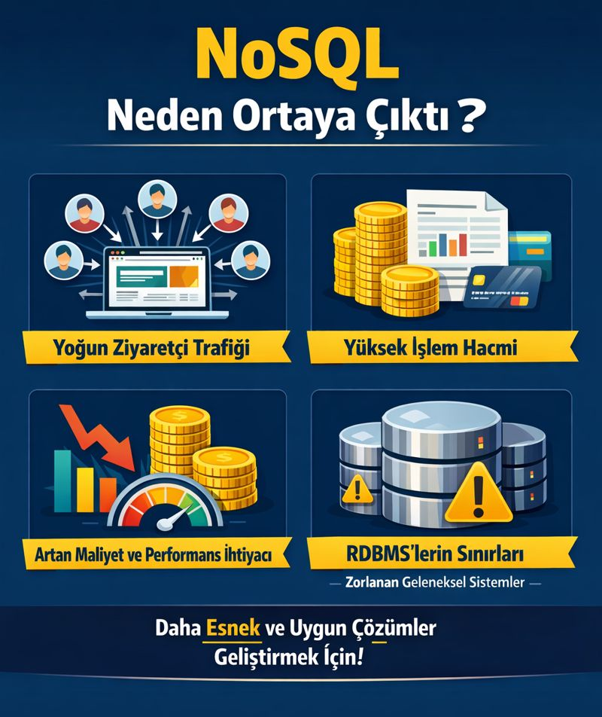
NoSql Neden Ortaya Çıktı?
Yoğun kullanıcı trafiği
Yüksek işlem hacmi
Artan maliyet ve performans ihtiyacı
RDBMS’lerin bu senaryolarda zorlanması
Organik veri yapısıyla veri saklama
Yatay ölçekleme ihtiyacı

Slide 7
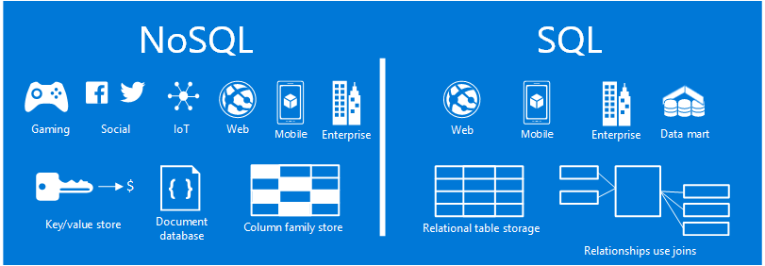
NoSql Ne- SQL

Slide 8
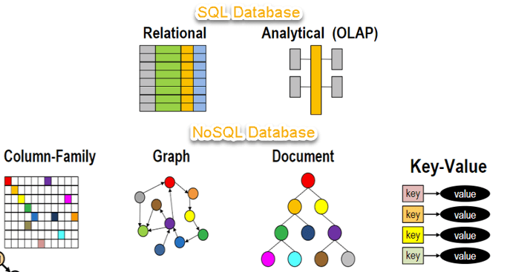
Yaygın Yanlış Algı
NoSQL = Yeni bir veritabanı ❌
NoSQL = Sadece büyük veri ❌
Gerçekte:
  NoSQL bir veritabanı değil
  Bir sistem, yaklaşım ve yöntemdir
  Bu yaklaşımı kullanan farklı sistemler geliştirilmiştir

Slide 9
Büyük Veri Durumu
Hız faktörü → NoSQL = Büyük veri algısı
  Oysa:Günümüzde RDBMS’ler de milyarlarca kaydı yönetebiliyor
NoSQL’in asıl gücü:
  Şemasız (schema-less) yapı
  Yatay ölçekleme
  Normalize olmayan veriye hızlı erişim

Slide 10
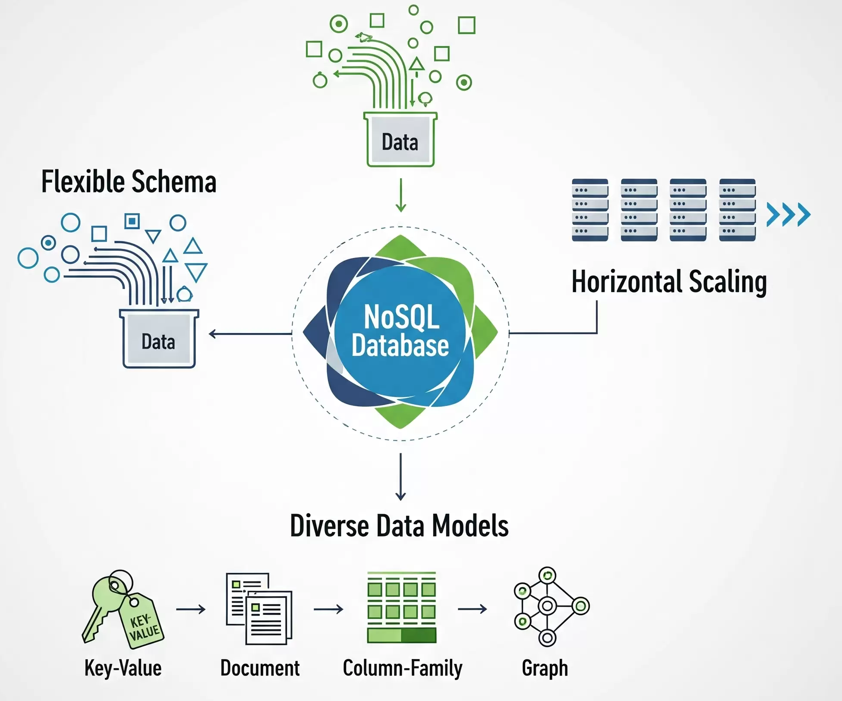
NoSql Nasıl Bir Yaklaşımdır
Esnek şema yapısı
Farklı veri saklama yaklaşımları (key-value, graph, document, column)
Yatay ölçekleme
Yüksek performans
Normalize olmayan veri
İlişkiler yok

Slide 11
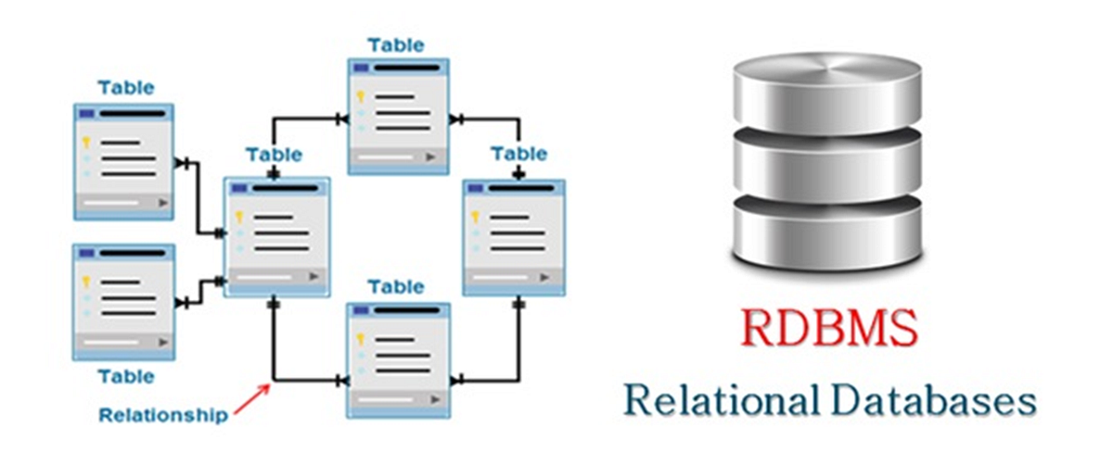
RDBMS Yapısı
Önceden tanımlanmış:
  Tablolar
  Kolonlar
  Veri tipleri
Tablolar arası katı ilişkiler
Veri bütünlüğü ön plandadır

Slide 12
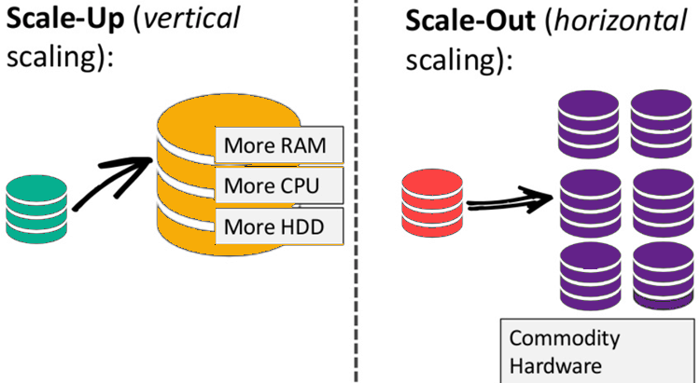
NoSql Yapısı
Key / Value mantığı
Veriler arasında fiziksel ilişki yok
Bu sayede:
  Daha hızlı erişim
  Daha esnek yapı
Yatay ölçekleme
Esnek şema yapısı
İlişki yok
Veri bütünlüğü zamanla oluşur

Slide 13
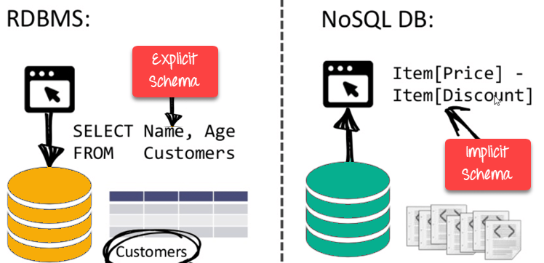
Organik Veri Kavramı
NoSQL = Organik veri
Veri yapısı:
Süreç içinde değişebilir
Önceden kesin sınırlarla belirlenmez
Bu yönüyle dinamik sistemler için uygundur

Slide 14
Şema Zorunluluğu Karşılaştırması
RDBMS Şema değişirse:
  Hata riski
  Migrasyon gereksinimi
NoSQL Şema Değişirse:
  Şema zorunluluğu yok
Yeni veri yapıları:
  NoSql Eski verilerden bağımsız eklenebilir
  RDBMS tasarım yeniden düzenlenir

Slide 15
Veri Saklama Yapısı
RDBMS
  Tablolar
  Satır / Sütun yapısı
NoSQL
  Document (Döküman)
  JSON tabanlı veri saklama

Slide 16
Esneklik Avantajı
RDBMS
  Tüm satırlar aynı kolonları uymalı
NoSQL
  Her doküman farklı alanlara sahip olabilir
  Kolon ekleme/çıkarma serbesttir
  Tüm verileri etkilemez

Slide 17
Performans ve Maliyet
NoSQL Sistemleri:
  Yüksek erişilebilirlik
  Daha az maliyet
  Daha yüksek performans
  Dağıtık mimariye uygundur

Slide 18
Ölçeklenebilirlik
RDBMS
  Dikey ölçekleme
  Daha güçlü donanım
NoSQL
  Yatay ölçekleme
  Daha fazla sunucu
  Dağıtık sistem avantajı

Slide 19
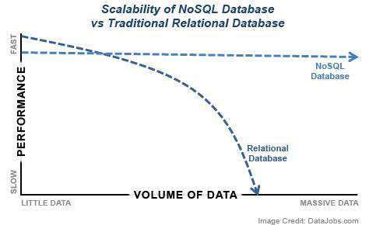
NoSQL RDBMS Karşılaştırma

Slide 20
Büyük Veri
Büyük veri, tek bir sunucu üzerinden yönetilemeyen, çok sayıda kullanıcının eş zamanlı olarak işlem yaptığı verilerdir.
Bir veriye, büyük veri diyebilmek için üç parametreye bakılır:
Volume: Verinin hacimsel büyüklüğü
Velocity: Veri akışının hızı (sensörverileri, finansal işlemler, uygulama kullanım bilgileri -logkayıtları-gibi)
Variety: Verinin farklı formatlarda gelebilmesi
NoSQLveritabanları, bu üç özelliğe sahip verilerin işlenmesini sağlayan dağıtık, ölçeklendirilebilir ve yüksek erişime (highavailability) sahip veritabanlarıdır.

Slide 21
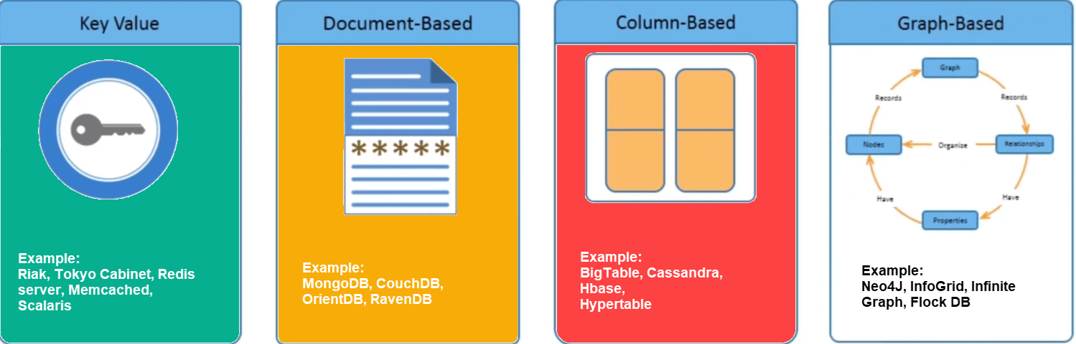
NoSQL Sistem Yaklaşımları
NoSQL sistemleri verileri dört kategoriden biri şeklinde saklar

Slide 22
CAP Teoremi
CAP teorisine göre herhangi dağıtık bir sistem aynı anda Tutarlılık (Consistency), Müsaitlik(Availability) ve Parçalanma payı (Partitiontolerance) kavramlarının hepsini birden asla sağlayamaz.
Yani dağıtık bir sistemin her bir parçasından aynı veriye erişebilme, aynı anda bütün isteklere cevap verebilme, kaybedilen paketlere rağmen verinin bütününü kaybetmeme özelliklerine aynı anda sahip olamaz.
Bunlardan mutlaka birinde problem çıkacaktır.
NoSQLsistemlerde ise bu kavramlar esnetilerek yatayda büyüme ile performans kazancı amaçlanmıştır. Örneğin veriyi bölerek, belirli sayıdaki kopyalarını da dağıtık sistemin farkı parçalarına göndererek tutarlılık sağlanabilir.
Bu sayede paket kaybı yaşansa da verinin tamamı kaybedilmez, aynı zamanda veri bölündüğü için her bir parçaya düşen yük dengelenmiş olur.

Slide 23
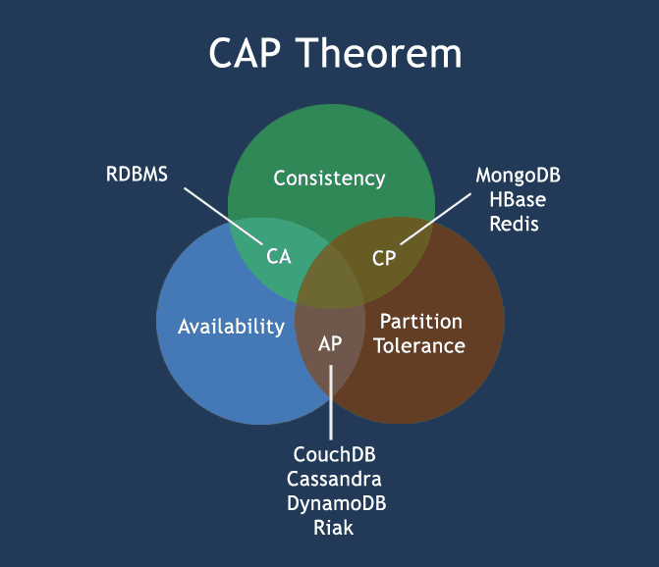
CAP Teoremi

Slide 24
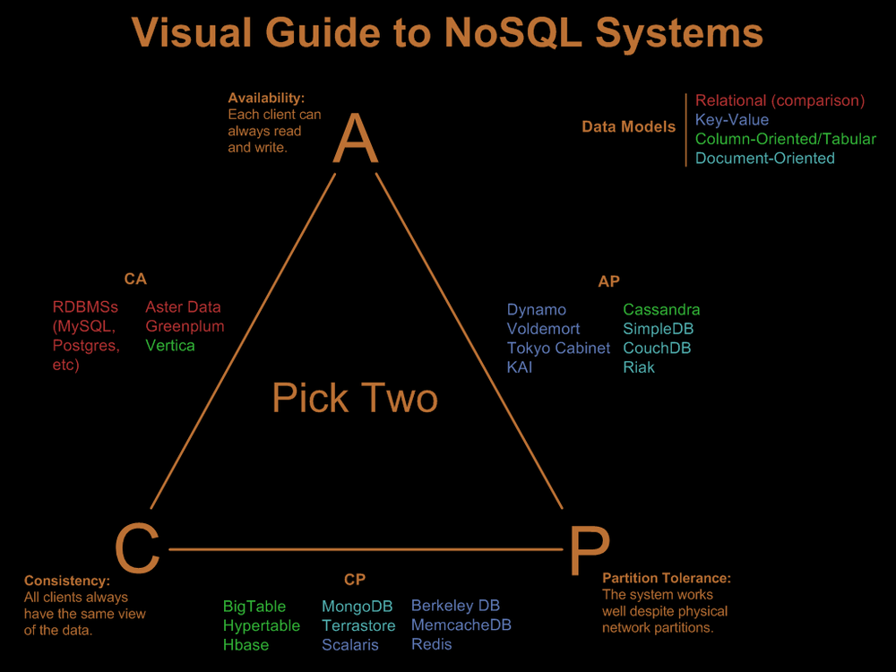

Slide 25
CAP
Not defterinizdeki müşteri sayfasına bilgi kaydedilir.
•Sorun: Müşteriler çoğalır, telefonda beklemesüresi artar. Memnuniyetsizlik. Hasta olunca o gün iş yapamıyorsunuz.
•Çözüm: Eşinizi de işe alıyorsunuz. Bir hat daha alıyorsunuz. Tek numarayı iki hatta yönlendiriyorsunuz. 2 farklı not defteri ile kayıt işi sürüyor.
•Sorun: Birinizdeki kayıt diğerinde yok! Dağıtık sisteminiz tutarlıdeğil!
•Çözüm: Yeni bilgi girildikçe karşılıklı güncelleme yapılacak.
•Sorun: Birisi işe gelemezse?
•Çözüm: Tutarlı ve ulaşılabilir olmak için o gün olmayana e-posta atıp, işe başlamadan yeni bilgileri güncellemesi istenecek.
•Sorun: Biriniz diğerini güncellemediği durumda ne olur?
•Sistem tutarlılık ve uygunlukaçısından çalışıyor olsa da bölünebilme toleransı bakımından zayıf kalıyor.

Slide 26
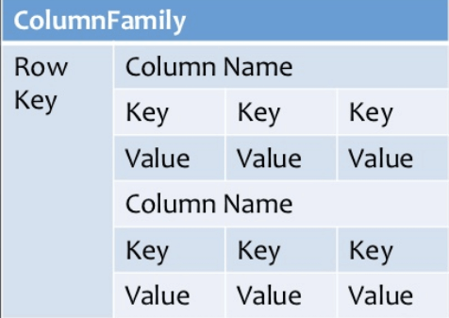
NoSQL Sistem Yaklaşımları
Sütun Tabanlı Sistemler
Veri tabanı sütunlar üzerinde çalışır
Google Bigtable
Her sütun ayrı ayrı ele alınır
Veriler tek bir sutünda kolayca bulunabildiğinden SUM, COUNT, AVG, MIN vb. gibi toplama sorgularında yüksek performans sağlarlar.
Veri ambarlarını yönetmek için yaygın kullanılır
HBase, Cassandra, Hypertable, BigTable örnek sistemlerdir

Slide 27
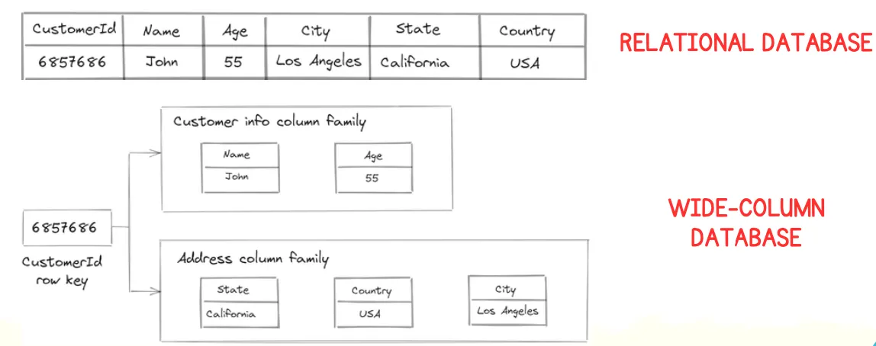
Sütun Tabanlı Yaklaşım

Slide 28
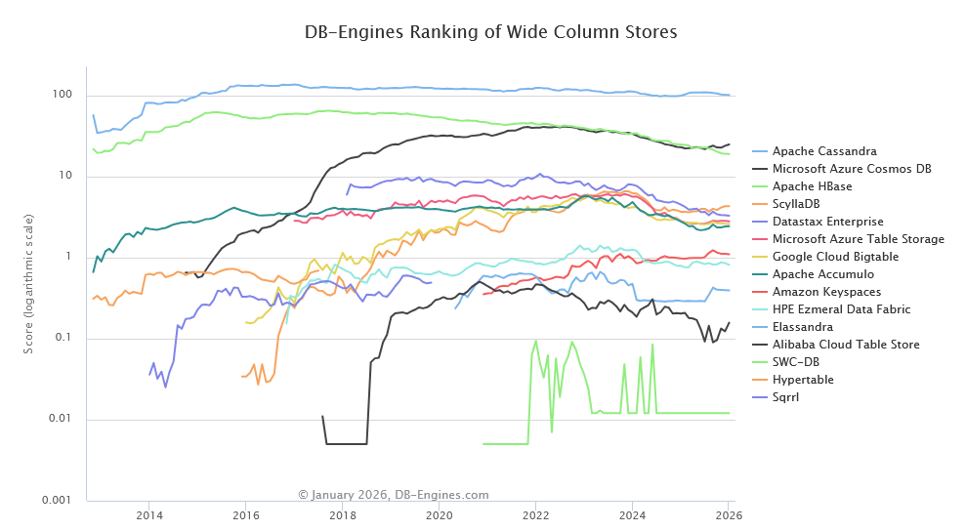
Sütun Tabanlı NoSql Veri Tabanları Eğilimleri

Slide 29
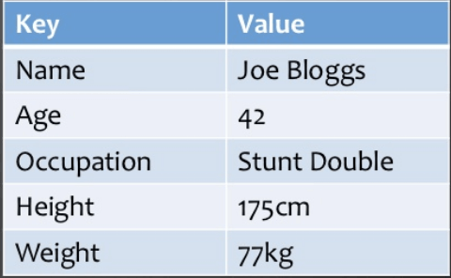
NoSQL Sistem Yaklaşımları
Key-Value Tabanlı Sistemler
Veri tabanı sütunlar üzerinde çalışır
Google Bigtable
Her sütun ayrı ayrı ele alınır
Veriler tek bir sutünda kolayca bulunabildiğinden SUM, COUNT, AVG, MIN vb. gibi toplama sorgularında yüksek performans sağlarlar.
Veri ambarlarını yönetmek için yaygın kullanılır
HBase, Cassandra, Hypertable, BigTable örnek sistemlerdir

Slide 30
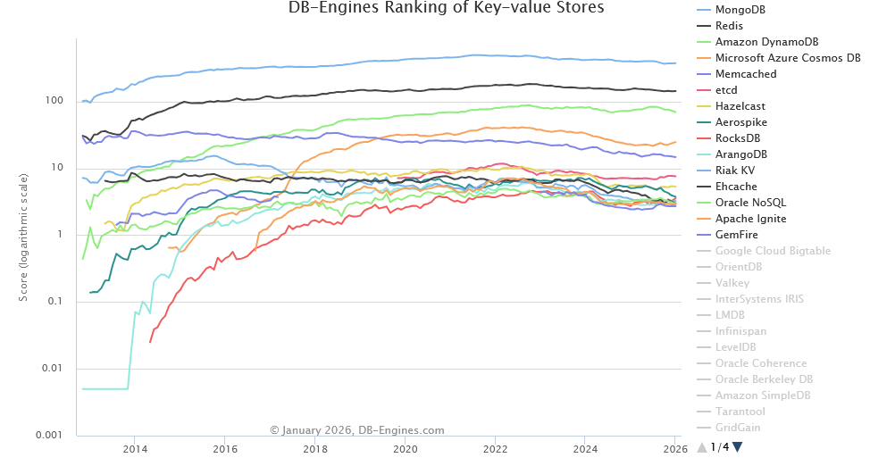
Key-Value Veri Tabanları Eğilimleri

Slide 31
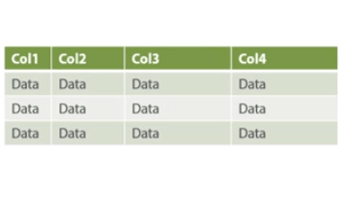
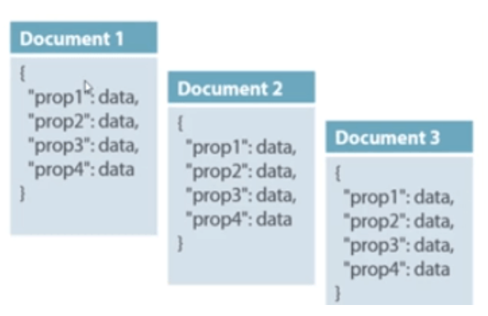
NoSQL Sistem Yaklaşımları
Doküman(Belge) Tabanlı Sistemler
Veriler anahtar-değer çifti ile saklanır
Değer kısmı belge olarak depolanır
Belge JSON veya XML formatta olur
CMS sistemleri, blog platformaları, gerçek zamanlı analizler ve e-ticaret uygulamalarında kullanılır
Amazon DynamoDB, CouchDB, MongoDB, Riak, Lotus Notes örnek verilebilir

Slide 32
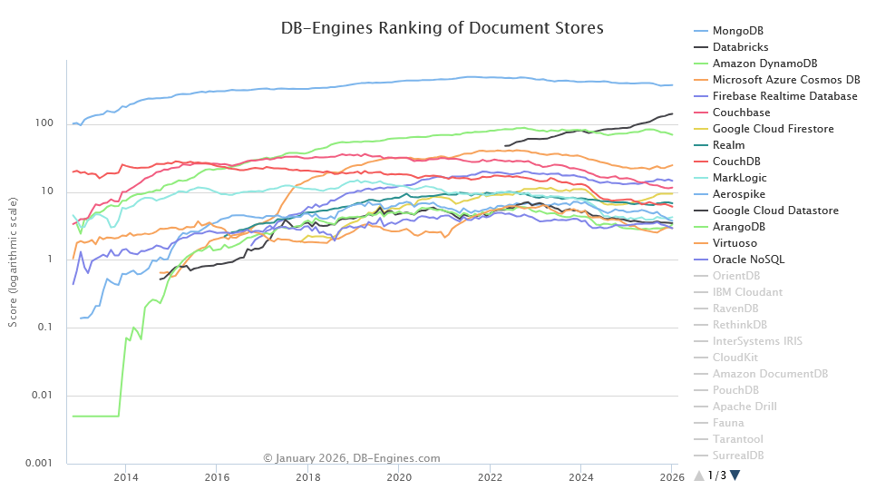
Doküman Tabanlı Sistem Eğilimleri

Slide 33
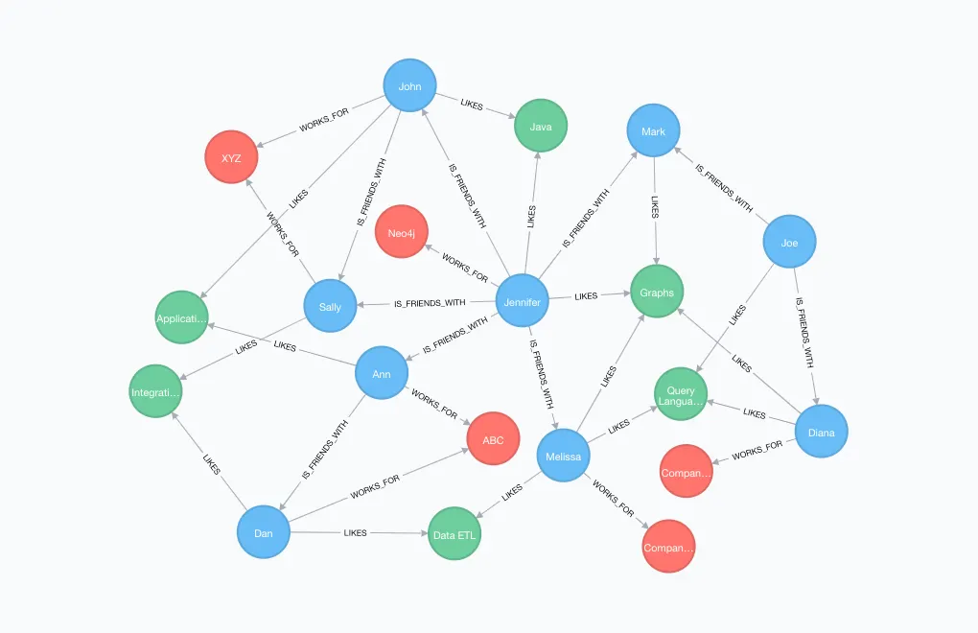
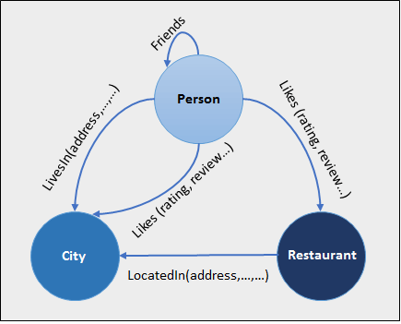
NoSQL Sistem Yaklaşımları
Graf Tabanlı Sistemler
Veriler düğüm yapısında tutulur
Çok hızlı ilişki sorguları yazılabilir
Düğümler özellik taşıyabilir
Klasik join yerine doğrudan ilişkiler gezilir bu yüzden çok hızlıdır
Derin ilişki sorgularında oldukça hızlıdır
Sosyal ağlar, lojistik ve mekansal veriler için uygun yapıdadır
Neo4J, OrientDB, FlockDB, Amazon Neptune, ArangoDB, JanusGraph örnek verilebilir

Slide 34
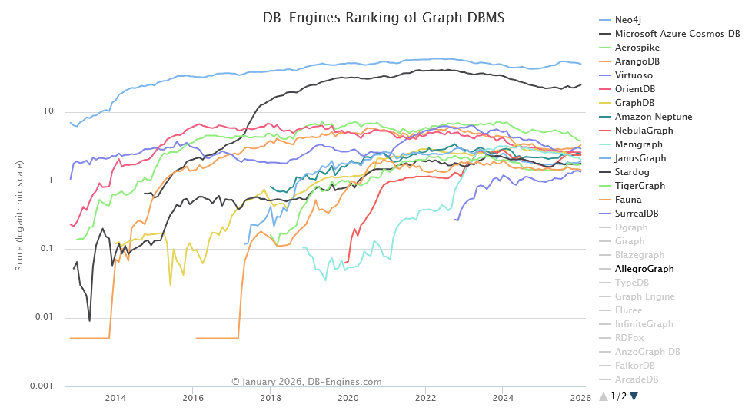
Graf Tabanlı Veri Tabanı Kullanımı

Slide 35
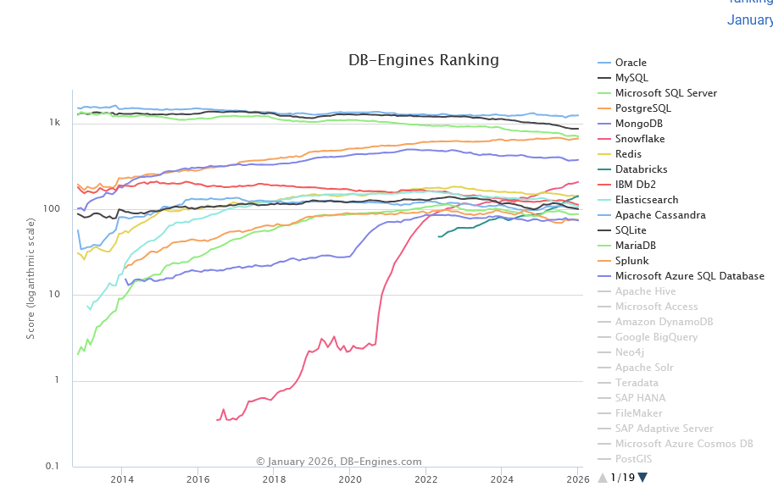
Veri Tabanları Genel Kullanım Trendleri

Slide 36
Özet
NoSQL = Esneklik, Hız, Ölçeklenebilirlik
Büyük veriden ziyade:
  Organik ve değişken veri için uygundur

Slide 37
MongoDB Nedir?
Doküman tabanlı NoSQL veri tabanı
Şubat 2009’da ortaya çıkmıştır
Collection içinde veriler saklanır
Herhangi bir alana göre veya aralığa göre sorgu yazılabilir
C++ dili ile yazılmıştır, Windows, Linux, Unix, BSD, OSX sistemlerinde çalışmaktadır
Veriler BSON doküman yapısında saklanır
Büyük ölçekli uygulamalar için tasarlanmıştır
Geo-Spatial Queries (Harita tabanlı uygulamalarda konuma göre sorgulama)

Slide 38
MongoDB Nedir?
MongoDB ile İlişkisel veri tabanı karşılaştırma
Collection ---> Tablo
Document ---> Satır
Sabit tablo şeması yoktur
Karmaşık veri yapıları
Join ve Foreign Key kullanılmaz
Yatay ölçeklenebilir

Slide 39
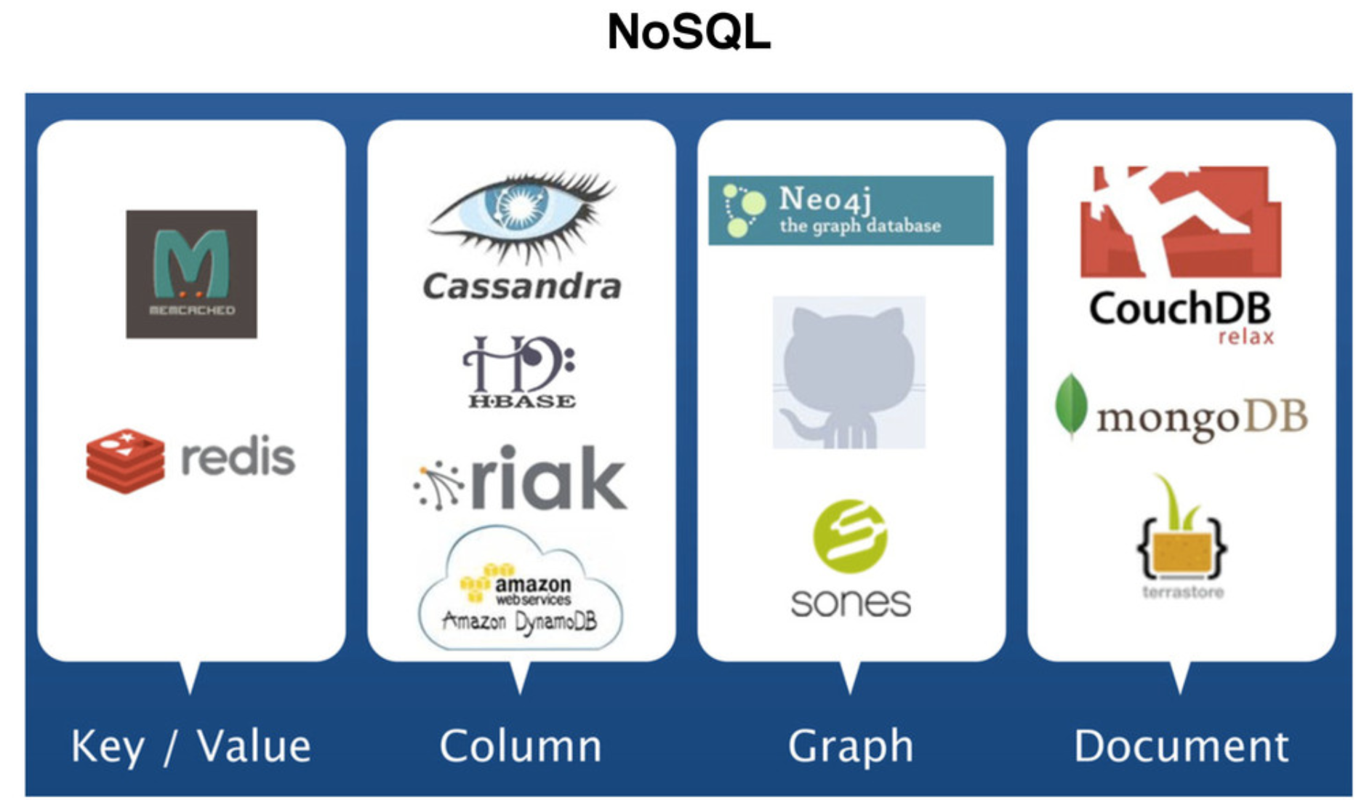
NoSQL Sistemler

Slide 40
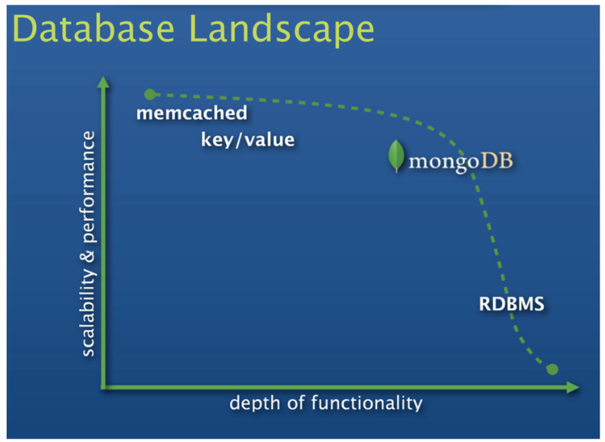
Veri Tabanı Dünyası
Veri boyutu arttıkça, veri yapısı karmaşıklaştıkça RDBMS sistemlerinde ölçeklenibilirlik ve performans azalır

Slide 41
MongoDB Hangi Dillerde Çalışır?
C, C#(.Net), C++, ERLANG, HASKELL, JAVA
JavaScript, Ruby, Perl, Python, Node.js

Slide 42
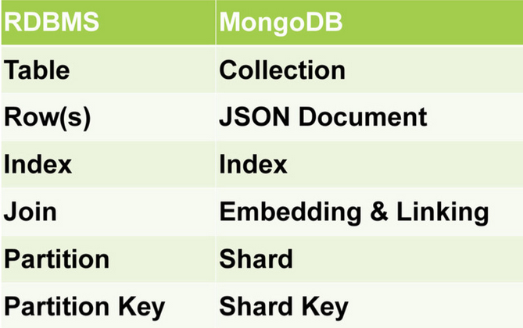
RDBMS ve MongoDB Terminolojisi

Slide 43
Temel Kavramlar
RDBMS
ACID:Atomicity, Consistency, Isolation, Durability
CAP:Consistency, Availabilty, Partition Tolerance
SQL
DB
JSON

Slide 44
MongoDB Kurulum
İndirme adresi: https://www.mongodb.com/try/download/community
İlgili adreste yukarıdaki ekran görüntüsünde olduğu gibi “Community Server” sekmesinde bilgisayarınıza uygun versiyonu belirttikten sonra “Download” butonuna tıklamanız yeterlidir.
İndirdiğiniz programı çalıştırıp, kurulumu gerçekleştirdikten sonra “C:\Program Files\MongoDB\Server” dizisine göz atarsak MongoDB’nin kaynak dosyalarına erişebilmekteyiz.
Dizin içerisinde versiyon isminde klasör altında “/bin” klasörü bizim MongoDB’ye erişmemizi sağlamaktadır.

Slide 45
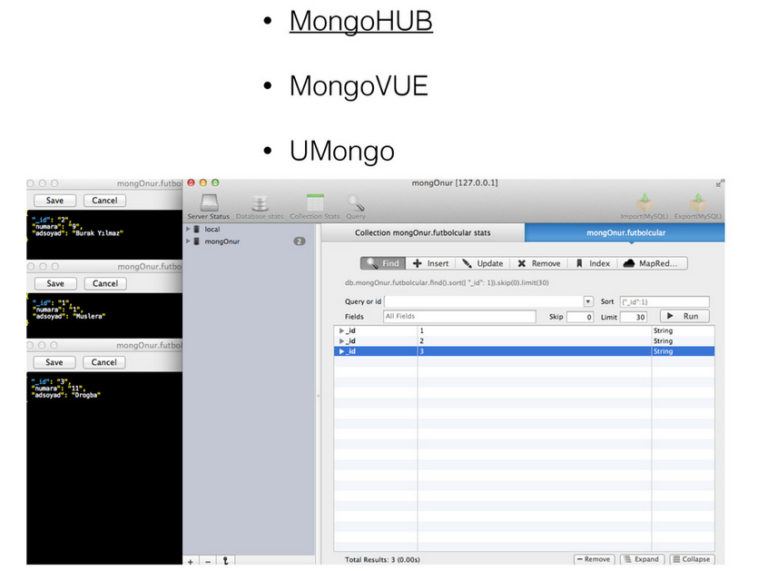
MongoDB için GUI

Slide 46
Komut Satırı Arayüzü
“Komut İstemi” penceresini açıp “C:\Program Files\MongoDB\Server\xxxversiyonumarası.0\bin” dizinine geçiniz.
mongo –version
mongo komutu MongoDb Komut Satırı Arayüzünü aktifleştirecektir. Bu komuttan sonra yazılan komutlar MongoDb’de yorumlanır ve çalıştırılır
show dbs: Sunucudaki tüm veri tabanlarını getirir

Slide 47
Komut Satırı Arayüzü
use[veri tabanı adı]:belirtilen veri tabanını kullanılabilir vaziyette seçer
Show collections: üzerinde çalışılan veri tabanındaki collectionları getirir

Slide 48
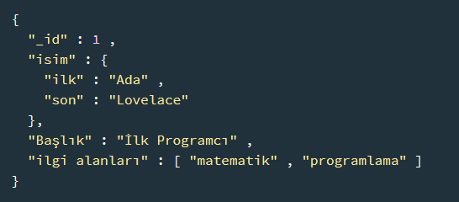
Verileri Dizi Şeklinde Görünümü
Bir kişiye ait verileri tanımlayan basit bir json belgesi

Slide 49
MongoDB Sorgulama Araçları
MongoDB Compass (Resmi Araç)
Studio 3T (Profesyonel Seçim)
Robo 3T (Hafif ve Hızlı)
MongoDB Atlas "Browse Collections" (Web Tabanlı)
Yeni başlıyorsan ve resmi destek istiyorsan: MongoDB Compass.
SQL bilgin iyiyse ve bunu kullanmak istiyorsan: Studio 3T.
Tarayıcıdan çıkmak istemiyorsan: Atlas Web Arayüzü.

Slide 50
MongoDb Sorguları
MongoDB'de find() fonksiyonu, koleksiyonunuzdaki verileri sorgulamak için kullandığınız temel araçtır. Senin de belirttiğin gibi genel yapısı db.collection.find({sorgu}, {projeksiyon}) şeklindedir.
Bu içteki süslü parantezlerin (nesnelerin) her biri, veritabanına "neyi aradığını" ve "sonucun nasıl görünmesini istediğini" söyleyen farklı birer filtredir.
İlk parantez Query Filtresi
  Bu bölüm, SQL'deki WHERE ifadesine karşılık gelir. Hangi dokümanların getirileceğini belirler. Eğer içi boşsa {} tüm dokümanlar gelir.
MongoDB find fonksiyonu kayıtları filtrelemek için kullanılır. Fonksiyonun genel yapısı aşağıdaki gibidir
  db.CollectionAdı.find({query},{projeksiyon},{})

Slide 51
MongoDb Sorgular
İkinci Parantez: Projeksiyon (Projection)
  Bu bölüm, SQL'deki SELECT ifadesine karşılık gelir. Gelen dokümanın içindeki hangi alanların (field) görünmesini, hangilerinin gizlenmesini istediğini belirler.
  1 (Göster): { name: 1, email: 1 } → Sadece isim ve e-posta alanlarını getir.
  0 (Gizle): { password: 0 } → Şifre alanı dışındaki her şeyi getir.
Not: _id alanı varsayılan olarak her zaman gelir. _ide alanı görünmesi isteniyorsa { _id: 0 } yazılır.

Slide 52
MongoDb Sorgu Operatörleri
Operator | Karşılık | Açıklama | Örnek Kullanım
$eq | = |  | { age: { $eq: 25 } }
$ne | != |  | { status: { $ne: "deleted" } }
$gt | > |  | { price: { $gt: 100 } }
$gte | >= |  | { score: { $gte: 50 } }
$lt | < |  | { stock: { $lt: 10 } }
$lte | <= | Belirlenen değerden küçük veya eşit olanları seçer. | { age: { $lte: 18 } }
$in | in | Belirtilen dizi (array) içindeki değerlerden birine sahip olanları seçer. | { city: { $in: ["Ankara", "İzmir"] } }
$nin | Not in | Belirtilen dizi içindeki değerlerin hiçbirine sahip olmayanları seçer. | { tag: { $nin: ["spam", "ads"] } }

Slide 53
Mantıksal Operatörler
Operator | Karşılık | Açıklama | Örnek Kullanım
$and | and | Tüm koşulların sağlanması gerekir. | db.products.find({ $and: [ { category: "Elektronik" }, { price: { $lt: 5000 } } ] })
$or | or | Koşullardan en az birinin sağlanması yeterlidir. | db.users.find({ $or: [ { city: "İstanbul" }, { age: 30 } ] })
$not | not | Kendisinden sonra gelen koşulun tersini alır. | db.products.find({ price: { $not: { $gt: 100 } } })
$exists |  | Bir alanın (field) döküman içinde var olup olmadığını kontrol eder. | ({ phone: { $exists: true } })
$nor |  | Ne o, ne de o operatörüdür. Listedeki koşulların hiçbirinin sağlanmadığı dokümanları getirir | db.users.find({ $nor: [ { city: "Ankara" }, { status: "passive" } ] })

Slide 54
Mantıksal Operatörler
$and ve $or operatörleri birer dizi ([ ]) alır. Çünkü bu operatörlere birden fazla nesne (koşul) göndermeniz gerekir.
db.products.find({
category: "Mutfak",
$or: [
{ price: { $lt: 1000 } },
{ stock: 0 }
]
})

Slide 55
countDocuments
countDocuments() :Bu fonksiyon, verdiğiniz sorgu filtresine uyan dokümanların kesin sayısını döndürür. Veritabanındaki koleksiyonu tarayarak gerçek zamanlı ve doğru sonuç verir.
  Yapısı: db.collection.countDocuments({query}, {options})
  Örnek: Yaşı 25'ten büyük olan kaç kullanıcı var?
  db.users.countDocuments({ age: { $gt: 25 } })
estimatedDocumentCount() : Bu fonksiyon, koleksiyonun tamamındaki doküman sayısını tahmin etmek için meta verileri (istatistikleri) kullanır. Çok büyük koleksiyonlarda (milyonlarca satır) anında sonuç verir çünkü filtreleme yapmaz ve tüm koleksiyonu taramaz.
  Yapısı: db.collection.estimatedDocumentCount()
  Özellik: Filtre (query) alamaz. Sadece tablonun toplam büyüklüğünü hızlıca öğrenmek için kullanılır.

Slide 56
Gruplama Mantığı - aggregate
SQL dünyasındaki GROUP BY mantığı, MongoDB'de çok daha güçlü ve esnek bir yapı olan Aggregation Framework (Toplulaştırma Çerçevesi) ile karşılanır.
MongoDB'de gruplama yapmak için bir işlem hattı (pipeline) kurarız. Veriler bu işlem hattının aşamalarından geçer ve her aşamada bir işleme tabi tutulur. GROUP BY işleminin tam karşılığı bu hattın içindeki $group aşamasıdır.

Slide 57
Gruplama Mantığı - aggregate
SQL'deki SELECT ... FROM ... GROUP BY ... yapısının MongoDB karşılığı şöyledir:
db.collection.aggregate([
{
$group: {
_id: "$gruplanacak_alan", // SQL'deki GROUP BY kısmı
toplam: { $sum: "$hesaplanacak_alan" } // SQL'deki SUM, AVG vb. kısmı
}
}
])

Slide 58
MongoDb Sorgular - find
Üçüncü Bölüm (Opsiyonel):
  İmleç Yöntemleri (Cursor Methods)
Aslında find() fonksiyonu doğrudan 3. bir parantez almaz. Ancak find() bir "Cursor" (İmleç) döndürdüğü için, parantezin dışına nokta koyarak ek ayarlar ekleriz. Bunlar sorgu sonucunun sırasını ve miktarını belirler.
sort(): Sıralama yapar. { age: 1 } küçükten büyüğe, -1 büyükten küçüğe.
limit(): Kaç tane kayıt geleceğini belirler.
skip(): Belirli sayıda kaydı atlar (Sayfalama için kullanılır).

Slide 59
MongoDb Sorgular - find
Diyelim ki bir "Kullanıcılar" tablosu var. Yaşı 20'den büyük olan kullanıcıların sadece isimlerini görmek istiyoruz ve en gençten başlayarak ilk 5 kişiyi getirmek istiyoruz:
  db.users.find(
  { age: { $gt: 20 } }, // 1. Sorgu: Yaş 20'den büyük mü?
  { name: 1, _id: 0 } // 2. Projeksiyon: Sadece ismi getir, ID'yi gizle
  ).sort({ age: 1 }).limit(5) // Ek Ayarlar: Yaşa göre sırala ve 5 kişiyle sınırla

Slide 60
MongoDb Sorguları
Kullanici kolleksiyonundaki tüm kayıtları listelemek.
  db.Kullanici.find()
Sadece istenen kolonları listelemek
  db.Kullanici.find({},{Ad:1, Soyad:1})
Maaş alanında 5000 yazan kullanıcıları listelemek
  db.Kullanici.find({Maas:1000},{Ad:1,Soyad:1})

Slide 61
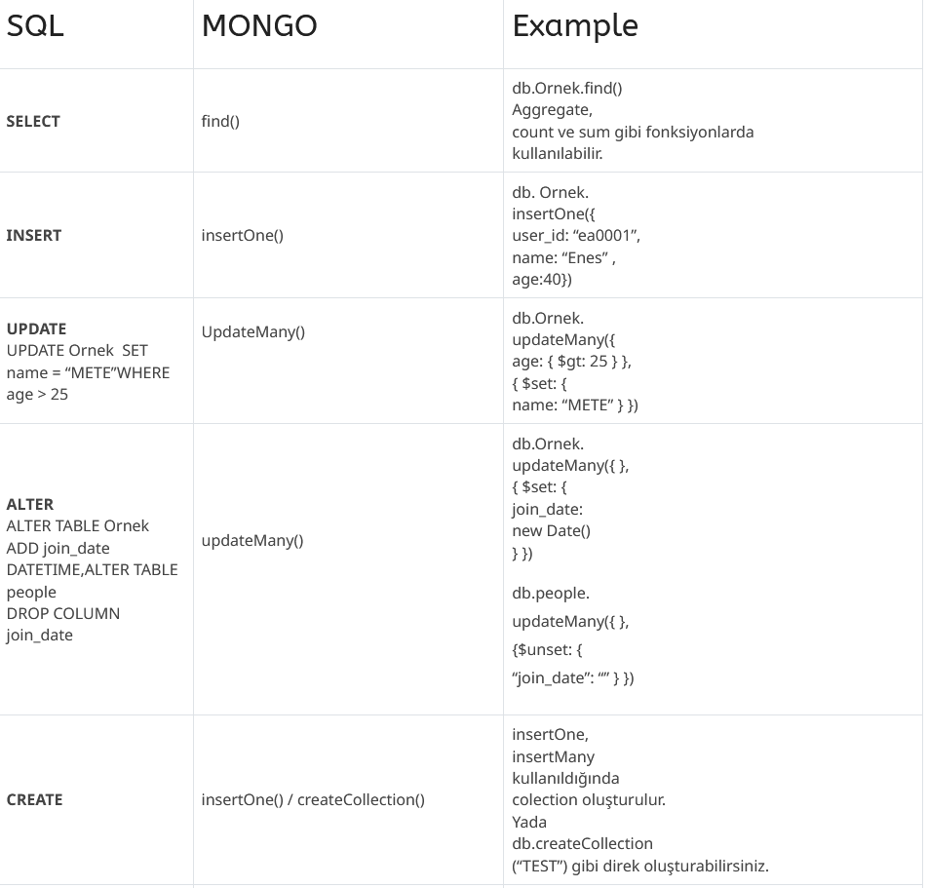

Slide 62
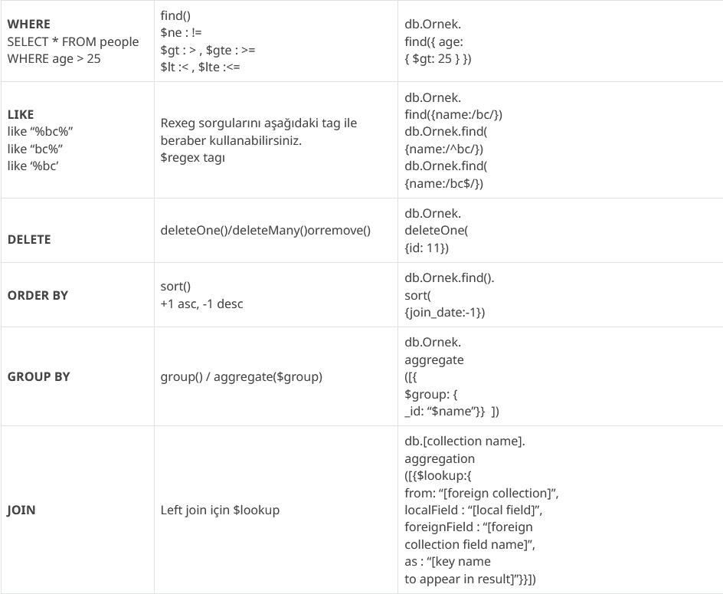

Slide 63
MongoDB Atlas
MongoDB Atlas, MongoDB’nin bulut tabanlı (cloud) yönetilen veritabanı hizmetidir.
Yani MongoDB’yi kendi sunucuna kurup yönetmek yerine, AWS, Azure veya Google Cloud üzerinde hazır, güvenli ve ölçeklenebilir şekilde kullanmanı sağlar.
Atlas Ne İşe Yarar?
  Kurulum yok: Sunucu kurulma işi yapılmaz, birkaç tıkla MongoDB hazır olur
  Güvenlik hazır: Otomatik yedekleme, şifreleme, IP kısıtlaması
  Otomatik ölçeklenir: Veri ve trafik artınca kendisi büyür
  Bakım derdi yok: Güncelleme, replikasyon, failover Atlas tarafından yapılır
  Her yerden erişim: İnternet olan her yerden bağlanılabilir

Slide 64
MongoDb Atlas
Kimler için uygun?
  Web / mobil uygulama geliştiricileri
  Mikroservis mimarileri
  Hızlı prototip ve üretim ortamları
  “Veritabanıyla değil, uygulamayla uğraşayım” diyenler

Slide 65


